Slide 1
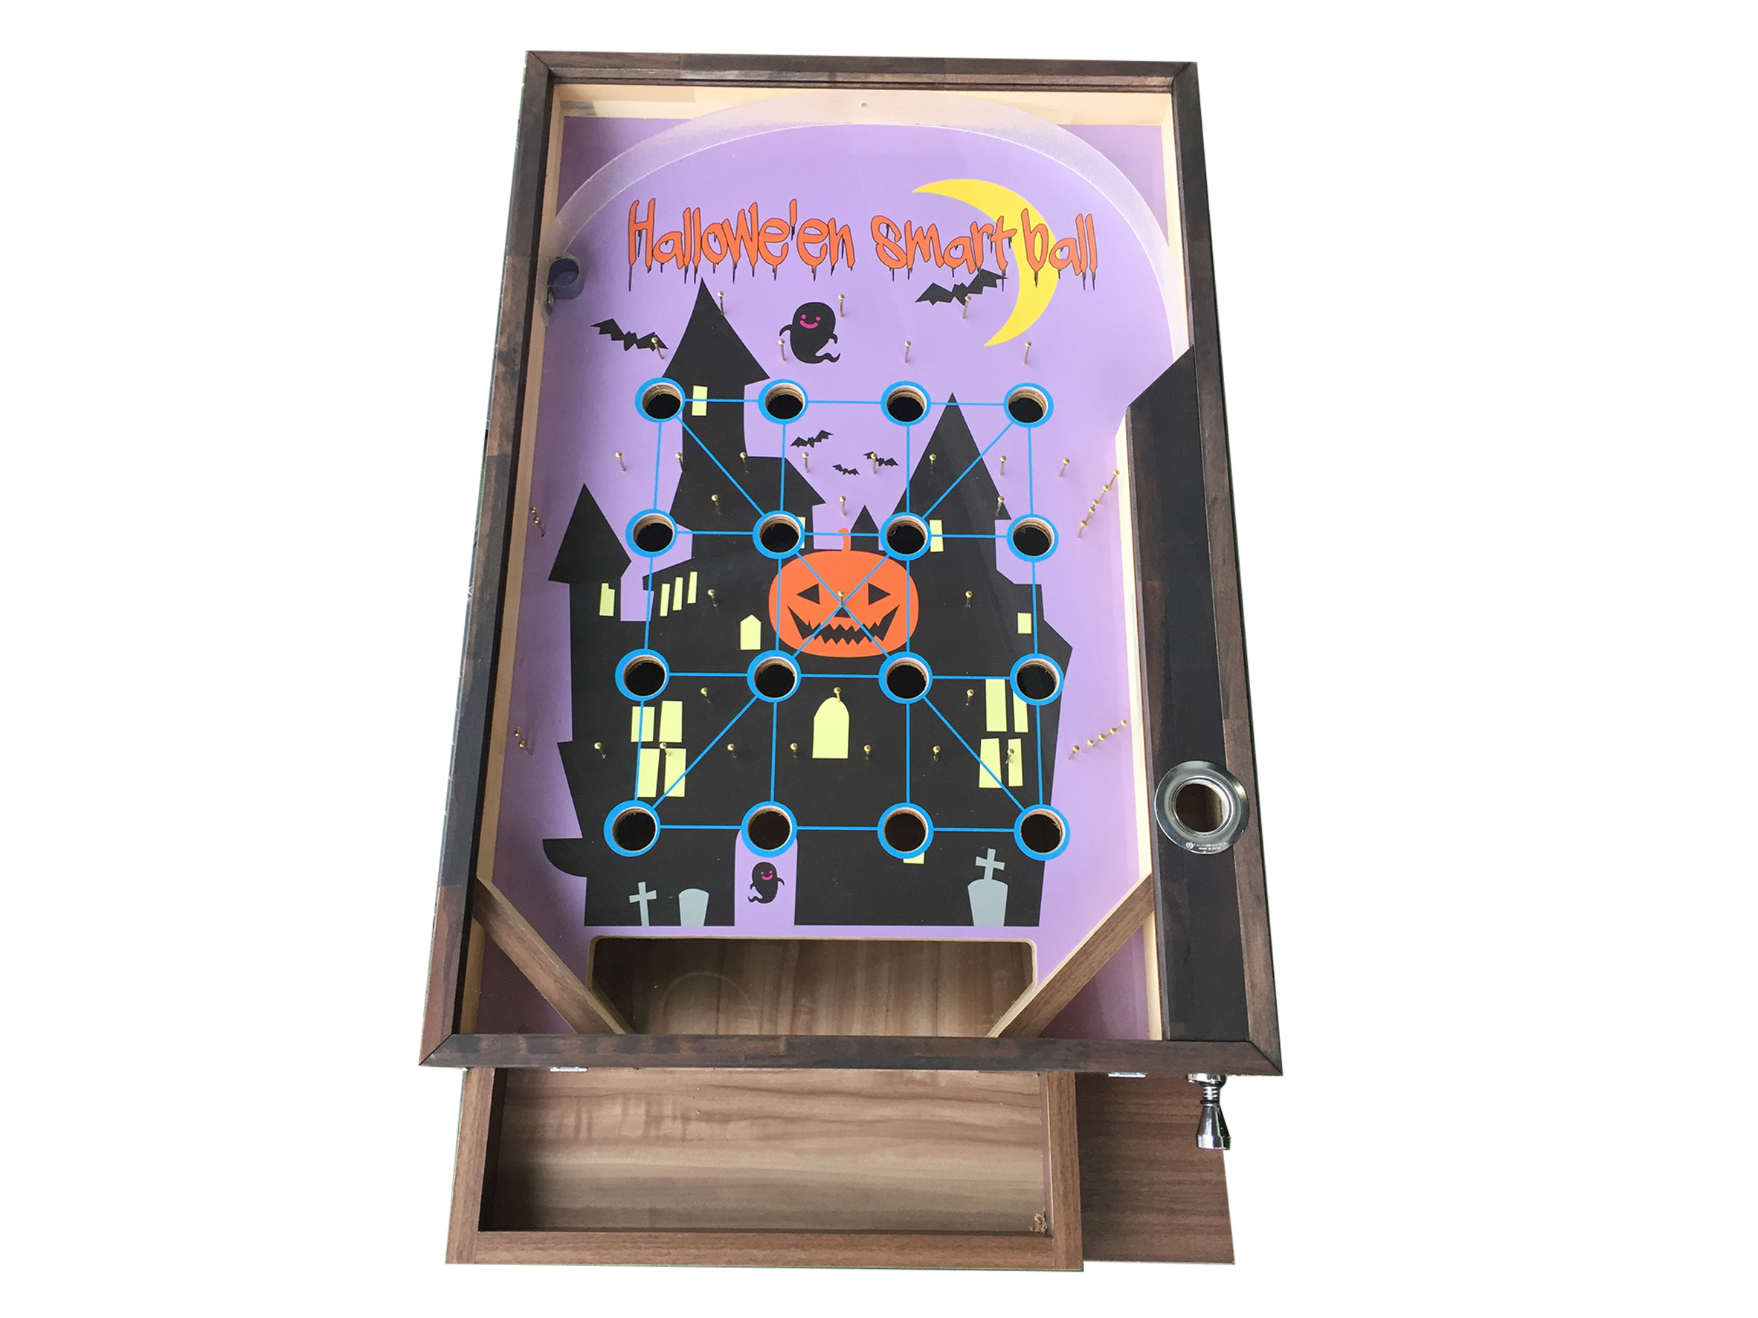
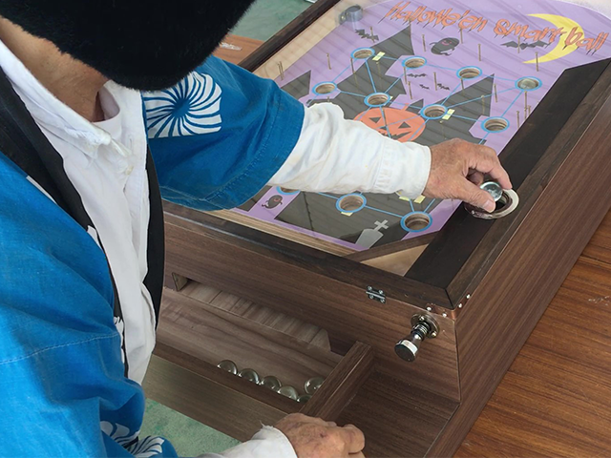
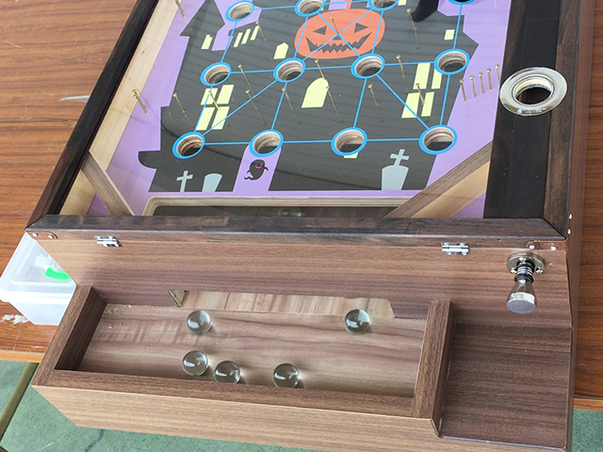
ハロウィンスマートボール
ちょっと大きいハロウィンのスマートボール！
ボールをはじいてビンゴをそろえるゲームです。
サイズ：W0.6×D1.0×H0.25ｍ
対応人員：1名
運営要員：1名
備考：テーブルご手配ください。

